Slide 1
Convolutional Neural Network (CNN)
Lecturer: Van Khoa LE
Notes:
https://pub.towardsai.net/convolutional-neural-networks-cnns-tutorial-with-python-417c29f0403f

Slide 2
Convolutional

Slide 3
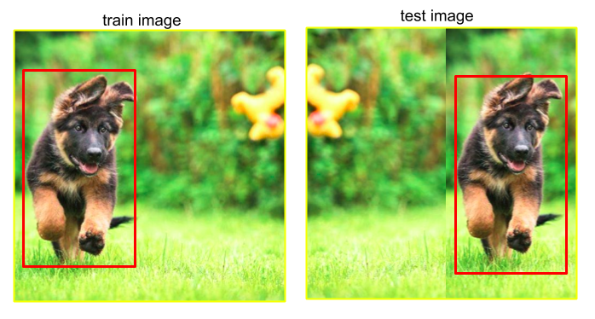
Translation invariance and locality
In the earliest layers, our network should respond similarly to the same patch, regardless of where it appears in the image. This principle is called translation invariance.
The earliest layers of the network should focus on local regions, without regard for the contents of the image in distant regions. This is the locality principle. Eventually, these local representations can be aggregated to make predictions at the whole image level.
Notes:
https://d2l.ai/chapter_convolutional-neural-networks/why-conv.html
Pigs usually do not fly and planes usually do not swim. Nonetheless, we should still recognize a pig were one to appear at the top of the image

Slide 4
Tại sao phải sử dụng CNN
Vị trí của vật thể không ảnh hưởng đến tính chất của vật thể (spacial invariance)
Giảm số lượng thông số của mô hình so với fully connected layer
Những lớp đầu của mô hình tập trung thông tin của một vùng nhỏ trên input (locality)

Slide 5
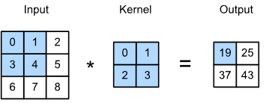
Phép tính tích chập (CNN)
Với input size nh*nw, kernel size kh*kw:
Output size: (nh-kh+1)*(nw-kw+1)

Slide 6
Huấn luyện lớp tích chập (CNN)
Feature map: đầu ra của lớp convolutional
Receptive field: phần ở trên input được dung để nhân với kernel
Notes:
Ví dụ thiết kế một edge detector (mô hình phát hiện cạnh trong ảnh)

Slide 7
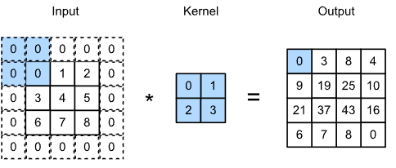
Lớp đệm (Padding)
Giữ nguyên kích thước của đầu ra
Nếu them ph dòng và pw cột vào ma trận đầu vào, thì đầu ra sẽ được tính:
(nh-kh+ph+1)*(nw-k+pw+1)
Code

Slide 8
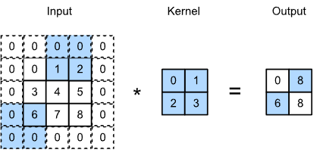
Bước nhảy (stride)
Kích thước đầu ra khi them bước nhảy theo chiều dọc sh và bước nhảy theo chiều ngang sw:
Shape=[(nh-kh+ph+sh)/sh]*[(nw-kw+pw+sw)/sw]
Code

Slide 9
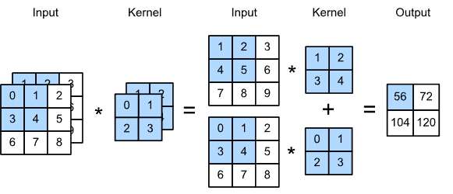
Multi input/output channels
Khi input có nhiều kênh (channel), ví dụ ảnh rgb:
Số lượng kênh của kernel phải bằng input
Khi output cần có nhiều channel, ví dụ để nén thông tin ở những lớp giữa của mô hình:
Tạo them nhiều kernel

Slide 10
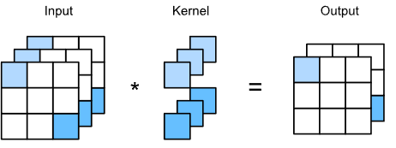
1x1 convolutional layer
The 1×1 convolutional layer is equivalent to the fully-connected layer, when applied on a per pixel basis.
The 1×1 convolutional layer is typically used to adjust the number of channels between network layers and to control model complexity.

Slide 11
Lớp pooling

Slide 12
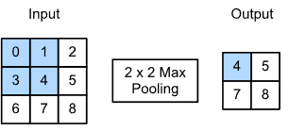
Pooling
Giảm kích thước của feature map,
Các lớp càng sâu, thông tin tại một điểm càng được nén lại, tương ứng với receptive field càng lớn.
Example code
Notes:
https://d2l.ai/chapter_convolutional-neural-networks/pooling.html
That is to say, using the 2×22×2 maximum pooling layer, we can still detect if the pattern recognized by the convolutional layer moves no more than one element in height or width.

Slide 13
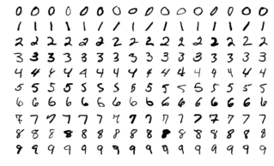
MNIST dataset

Slide 14
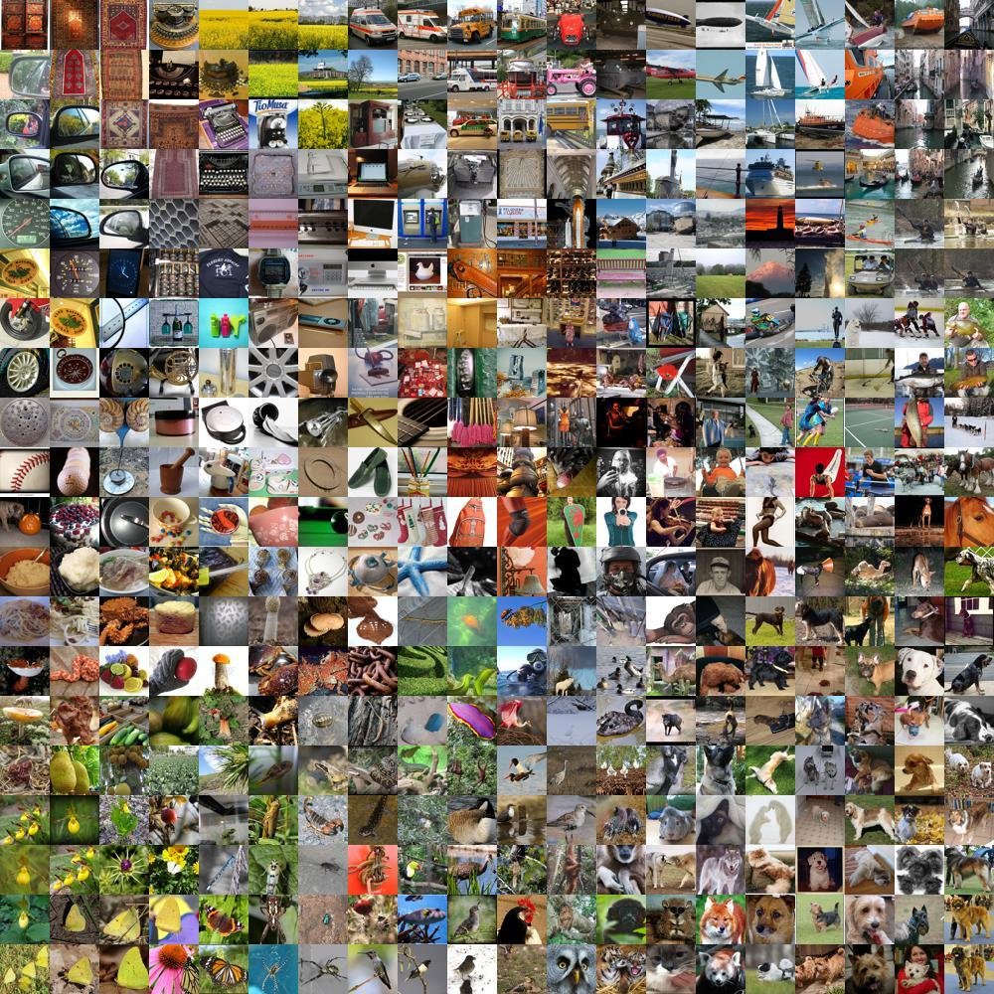
ImageNet dataset
https://www.image-net.org/
Dữ liệu cho bài toán phân loại ảnh
1000 kiểu vật thể (class)
1281164 ảnh tập huấn luyện (train)
50000 ảnh tập xác nhận (validation)
100000 ảnh test

Slide 15
Kiến trúc mạng neuron (architecture)

Slide 16
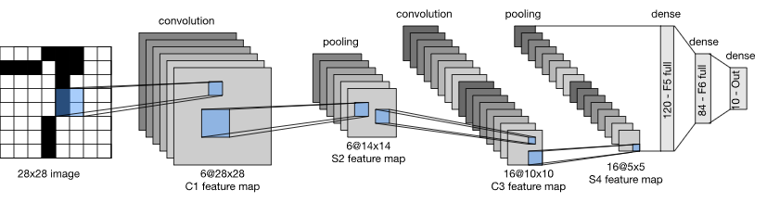
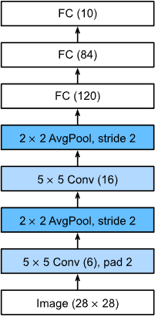
LeNet
Được tạo ra cho dữ liệu MNIST
Gồm 2 phần chính:
2 lớp CNN và pooling
2 lớp FC
Kernel 5x5
Hàm sigmoid dung cho activation
Lơp pooling 2x2, stride 2
Notes:
(i) a convolutional encoder consisting of two convolutional layers; and (ii) a dense block consisting of three fully-connected layers
Each convolutional layer uses a 5×5 kernel and a sigmoid activation function. These layers map spatially arranged inputs to a number of two-dimensional feature maps, typically increasing the number of channels. The first convolutional layer has 6 output channels, while the second has 16. Each 2×2 pooling operation (stride 2) reduces dimensionality by a factor of 4 via spatial downsampling.

Slide 17
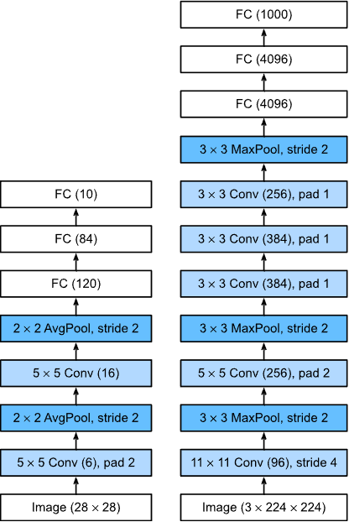
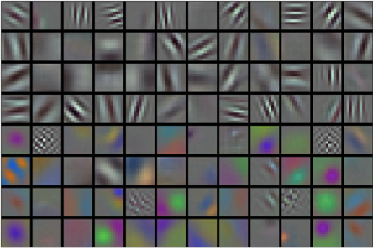
AlexNet
Lớn hơn LeNet
Áp dụng cho dữ liệu phức tạp hơn MNIST
Đạt được kết quả cao tại cuộc thi ImageNet 2012
Kiến trúc:
8 lớp CNN
3 lớp max pooling
3 lớp FC
Hàm activation ReLU
Sử dụng dropout
Tại sao dung kernel 11x11?
Do ảnh trong ImageNet lớn hơn MNIST
Vật chiếm phần lớn ảnh
Notes:
Besides, AlexNet changed the sigmoid activation function to a simpler ReLU activation function. On one hand, the computation of the ReLU activation function is simpler. For example, it does not have the exponentiation operation found in the sigmoid activation function. On the other hand, the ReLU activation function makes model training easier when using different parameter initialization methods. This is because, when the output of the sigmoid activation function is very close to 0 or 1, the gradient of these regions is almost 0, so that backpropagation cannot continue to update some of the model parameters. In contrast, the gradient of the ReLU activation function in the positive interval is always 1. Therefore, if the model parameters are not properly initialized, the sigmoid function may obtain a gradient of almost 0 in the positive interval, so that the model cannot be effectively trained.

Slide 18
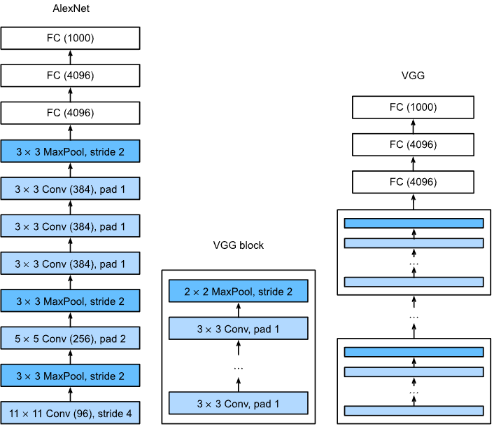
VGG- mô hình nhiều khối (block)
Mô hình VGG dung nhiều block
Mỗi block hình thành từ nhiều chuỗi
Mỗi chuỗi hình thành từ nhiều lớp, ví dụ một chuỗi trong block VGG:
Lớp CNN+ReLU
Lớp max pooling
Đặc điểm:
Sử dụng lại các block, các mô hình chỉ khác nhau số lượng block, thuận lợi trong việc lập trình
Thông tin được nén lại thông qua các block
Theo kinh nghiệm, nhiều block và kernel nhỏ tốt hơn ít block và kernel lớn
Notes:
VGG-11 constructs a network using reusable convolutional blocks. Different VGG models can be defined by the differences in the number of convolutional layers and output channels in each block.
The use of blocks leads to very compact representations of the network definition. It allows for efficient design of complex networks.
In their VGG paper, Simonyan and Ziserman experimented with various architectures. In particular, they found that several layers of deep and narrow convolutions (i.e., 3×33×3) were more effective than fewer layers of wider convolutions.

Slide 19
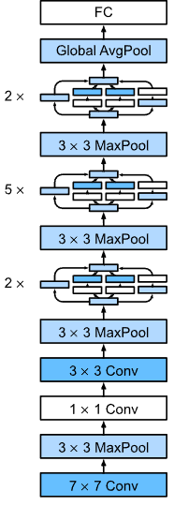
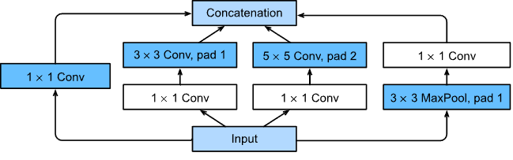
Inception blocks
Kết cấu một block gồm nhiều kiểu CNN kết hợp
Mô hình này hiệu quả vì các vật thể kích thước khác nhau đều có thể được nhận diện bởi các kernel khác nhau
GoogLeNet kết hợp nhiều inception block
Mô hình tính toán đơn giản nhưng hiệu quả

Slide 20
Lớp batch normmalization
Tại sao cần lớp batch norm?
Để các features giữa các lớp được chuẩn hoá, cho giá trị của kernel được huấn luyện ở không bị giao động lớn
Lớp này cũng có tác dụng regularization giúp chống overfitting
Điều kiện sử dụng batchnorm:
Kích thước minibatch đủ lớn
Notes:
During model training, batch normalization continuously adjusts the intermediate output of the neural network by utilizing the mean and standard deviation of the minibatch, so that the values of the intermediate output in each layer throughout the neural network are more stable.
The batch normalization methods for fully-connected layers and convolutional layers are slightly different.
Like a dropout layer, batch normalization layers have different computation results in training mode and prediction mode.
Batch normalization has many beneficial side effects, primarily that of regularization. On the other hand, the original motivation of reducing internal covariate shift seems not to be a valid explanation.

Slide 21
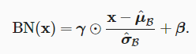
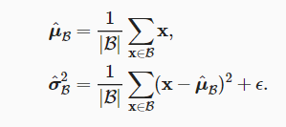
Lớp batch normmalization
Với x là một mẫu trong mini batch B, batchnorm của x được tính như sau:
Với uB và sigmaB là trung bình và độ lệch chuẩn của B, 2 vector tham số lambda và beta có cùng kích thước với x, và cũng được huấn luyện chung với mô hình
uB và sigmaB được tính như sau:
Notes:
During model training, batch normalization continuously adjusts the intermediate output of the neural network by utilizing the mean and standard deviation of the minibatch, so that the values of the intermediate output in each layer throughout the neural network are more stable.
The batch normalization methods for fully-connected layers and convolutional layers are slightly different.
Like a dropout layer, batch normalization layers have different computation results in training mode and prediction mode.
Batch normalization has many beneficial side effects, primarily that of regularization. On the other hand, the original motivation of reducing internal covariate shift seems not to be a valid explanation.

Slide 22

Áp dụng batchnorm vào các layer
Khi huấn luyện:
Layer FC:
Layer CNN:
Áp dụng batchnorm cho các feature sau convolution và trước activation
Nếu CNN nhiều channel thì batch norm được áp dụng riêng cho từng channel
Khi dự đoán
Khác với khi huấn luyện, đôi khi chỉ dự đoán trên 1 sample, nên không thể tính mean và sigma
Do đó mean và sigma được tính dự trên thống kê trên tập huấn luyện
Code

Slide 23
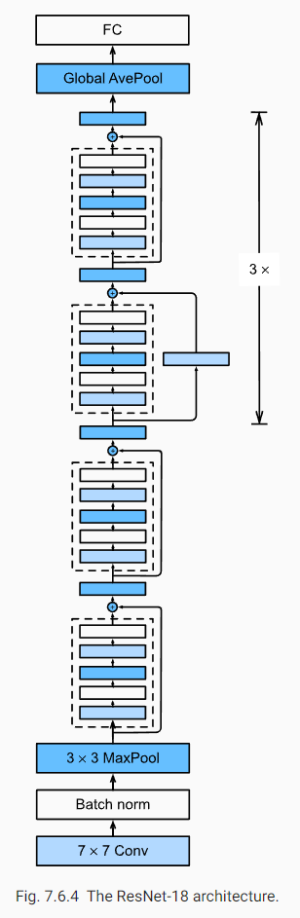
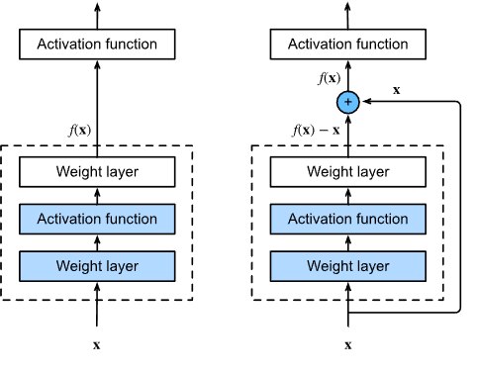
ResNet
Vấn đề: một mô hình lớn hơn không đảm bảo cho một kết quả tốt hơn.
Để đảm bảo việc tang kích thước mô hình sẽ giúp ích, một block có khả năng
trở thành 1 hàm nguyên mẫu (identity function) ra đời: residual block
ResNet hợp thành từ nhiều Residual block
ResNet thăng ImageNet Large Scale Visual Recognition năm 2015
Notes:
Nested function classes are desirable. Learning an additional layer in deep neural networks as an identity function (though this is an extreme case) should be made easy.
The residual mapping can learn the identity function more easily, such as pushing parameters in the weight layer to zero.
We can train an effective deep neural network by having residual blocks. Inputs can forward propagate faster through the residual connections across layers.
ResNet had a major influence on the design of subsequent deep neural networks, both for convolutional and sequential nature.

Slide 24
Implementation
Example code implementation of some model

Slide 25
Tăng cường ảnh (augmentation)

Slide 26
Augmentation để làm gì?
Tổng quát model (generalization), tránh overfit trên tập train.
Các loại augmentation cơ bản:
Flip
Crop
Rotate
Color Jitter

Slide 27



Flip, rotate

Slide 28

Resize

Slide 29

Jitter color

Slide 30
Notebook augmentation

Slide 31
Transposed convolution

Slide 32
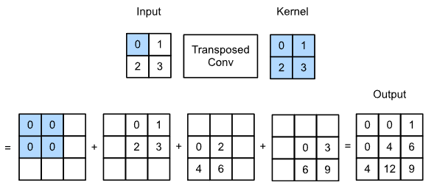
Operation
Notes:
https://d2l.ai/chapter_computer-vision/transposed-conv.html

Slide 33
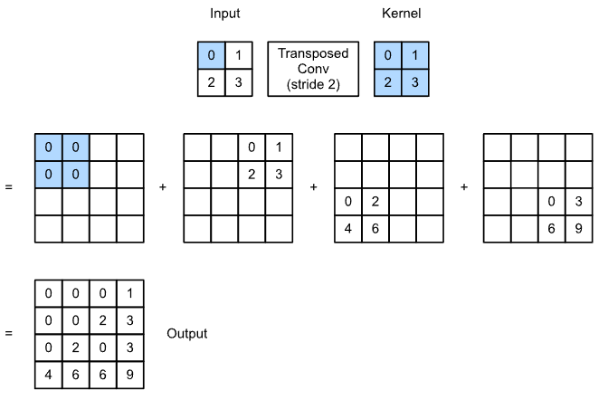
Padding strides and multiple channels
Notes:
https://d2l.ai/chapter_computer-vision/transposed-conv.html

Slide 34
Practice
Dog cat classification + fine tuning + augmentation
Flower classification
CIFAR classification

